Slide 1

1
GIÁ TRỊ LƯỢNG GIÁC CUA GÓC LƯỢNG GIÁC (3 Tiết)
❶
GÓC LƯỢNG GIÁC
❷
SỐ ĐO CỦA GÓC LƯỢNG GIÁC
❸
ĐƯỜNG TRÒN LƯỢNG GIÁC
NỘI DUNG
❹
GIÁ TRỊ LƯỢNG GIÁC CỦA GÓC LƯỢNG GIÁC
❺
HỆ THỨC CƠ BẢN GIỮA CÁC GIÁ TRỊ LƯỢNG GIÁC
BÀI TẬP
6

Slide 2
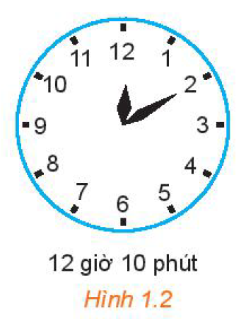
1. Hoạt động khởi động
Nhiệm vụ 1. Quan sát đồng hồ treo tường
Trên đồ hồng ở Hình 1.2, kim phút đang chỉ đúng số 2.
a) Phải quay kim phút mấy phần của một vòng tròn theo chiều quay ngược chiều kim đồng hồ để nó chỉ đúng số 12?
b) Phải quay kim phút mấy phần của một vòng tròn theo chiều quay của kim đồng hồ để nó chỉ đúng số 12?
c) Có bao nhiêu cách quay kim phút theo một chiều xác định để kim phút từ vị trí chỉ đúng số 2 về vị trí chỉ đúng số 12?

Slide 3
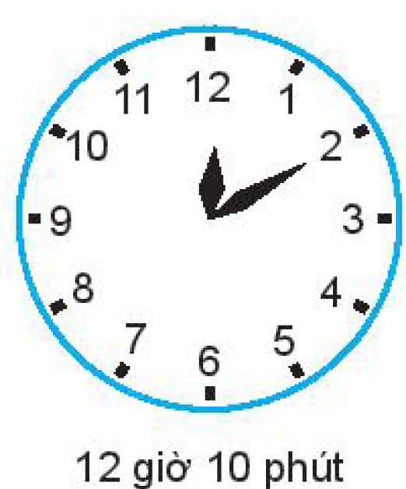


HĐ mở đầu
CÂU HỎI | SẢN PHẨM
Phải quay kim phút mấy phần của một vòng tròn theo chiều quay ngược chiều kim đồng hồ để nó chỉ đúng số 12?
Phải quay kim phút mấy phần của một vòng tròn theo chiều quay của kim đồng hồ để nó chỉ đúng số 12?
c) Có bao nhiêu cách quay kim phút theo một chiều xác định để kim phút từ vị trí chỉ đúng số 2 về vị trí chỉ đúng số 12?
Trên đồng hồ ở Hình, kim phút đang chỉ đúng số 2, để nó chỉ đúng số 12 khi quay kim phút theo chiều quay ngược chiều kim đồng hồ thì ta phải quay kim phút từ vị trí số 2 đến vị trí số 12 theo chiều ngược chiều kim đồng hồ, nghĩa là quay kim phút một khoảng bằng
$\frac{2}{12}=\frac{1}{6}$vòng tròn.
b) Trên đồng hồ ở Hình, kim phút đang chỉ đúng số 2, để nó chỉ đúng số 12 khi quay kim phút theo chiều quay của chiều kim đồng hồ thì ta phải quay kim phút từ vị trí số 2 đến vị trí số 12 theo chiều quay của kim đồng hồ, nghĩa là quay kim phút một khoảng bằng
$\frac{10}{12}=\frac{5 }{6}$vòng tròn.
c) Có 2 cách quay kim phút theo một chiều xác định để kim phút từ vị trí chỉ đúng số 2 về vị trí chỉ đúng số 12, đó là quay ngược chiều kim đồng hồ và quay theo chiều quay của kim đồng hồ.

Slide 4
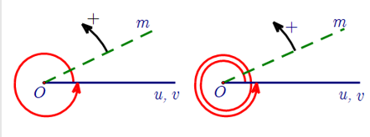
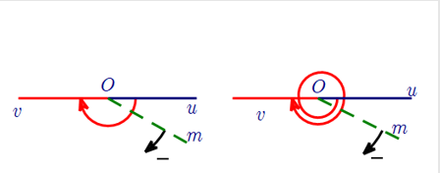
❶
1. GÓC LƯỢNG GIÁC
Định nghĩa
Nhiệm vụ 1 Học sinh làm việc theo nhóm phân công
+Nhóm 1: Xác định các điều kiện để hình thành góc lượng giác.
+ Nhóm 2: Xác định chiều âm và chiều dương và minh họa bằng hình vẽ
+ Nhóm 3: Giải thích số đo các góc được sinh ra trong hình vẽ

Slide 5
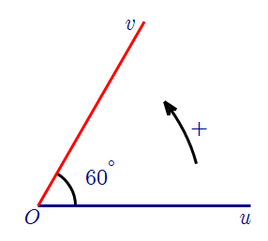

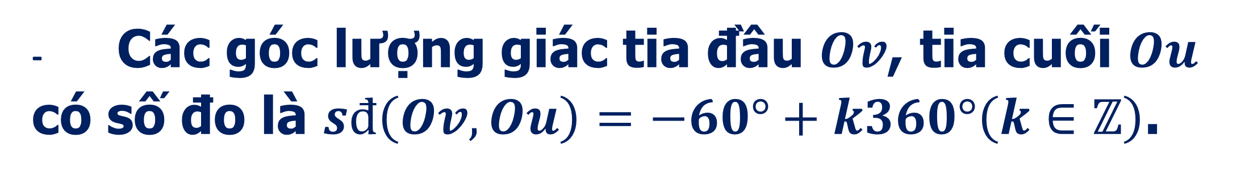
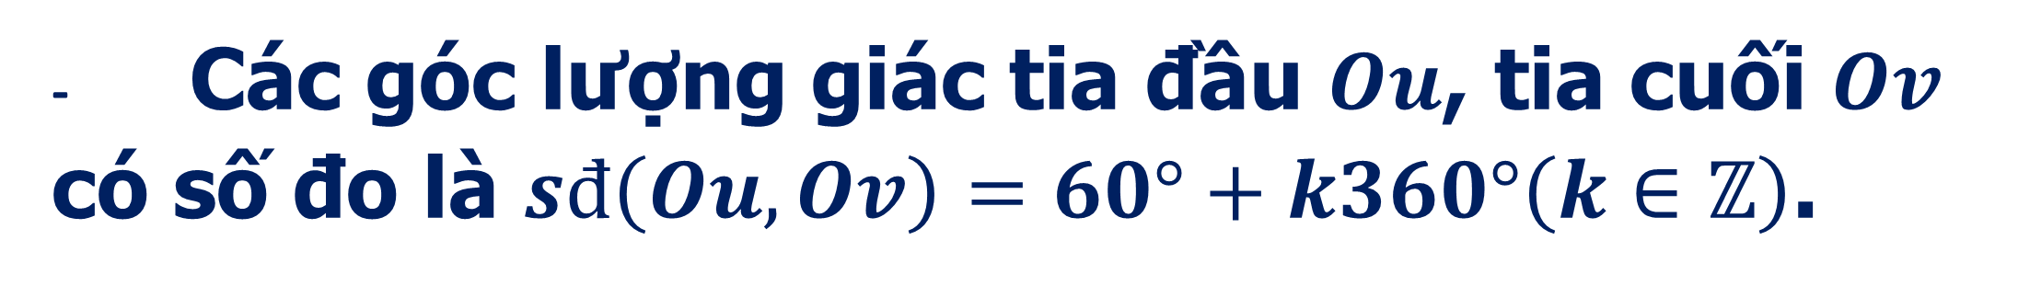
❶
GÓC LƯỢNG GIÁC
Trong mặt phẳng, cho hai tia Ou,Ov. Xét tia Om cùng nằm trong mặt phẳng này. Nếu tia Om quay quanh điểm O, theo một chiều nhất định từ Ou đến Ov, thì ta nói nó quét một góc lượng giác với tia đầu Ou, tia cuối Ov và kí hiệu là Ou,Ov
Định nghĩa
Mỗi góc lượng giác gốc O được xác định bởi tia đầu Ou, tia cuối Ov và số đo của nó.
Hoạt động 1
Cho góc hình học $uOv$ có số đo $60°$ (H.1.4). Xác định số đo của các góc lượng giác $\left(Ou,Ov\right)$ và $\left(Ov,Ou\right)$.
- Các góc lượng giác tia đầu $Ou$, tia cuối $Ov$ có số đo là $sđ\left(Ou,Ov\right)=60°+k360°\left(k∈ℤ\right)$.
- Các góc lượng giác tia đầu $Ov$, tia cuối $Ou$ có số đo là $sđ\left(Ov,Ou\right)=−60°+k360°\left(k∈ℤ\right)$.

Slide 6
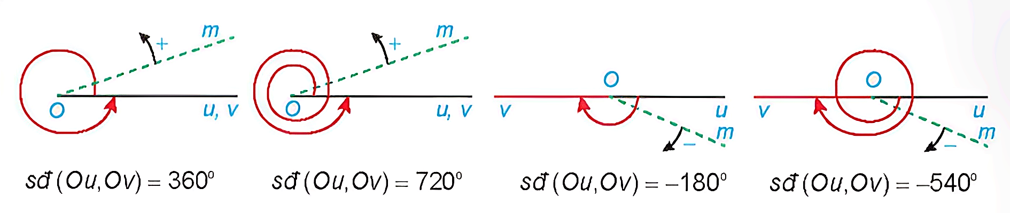
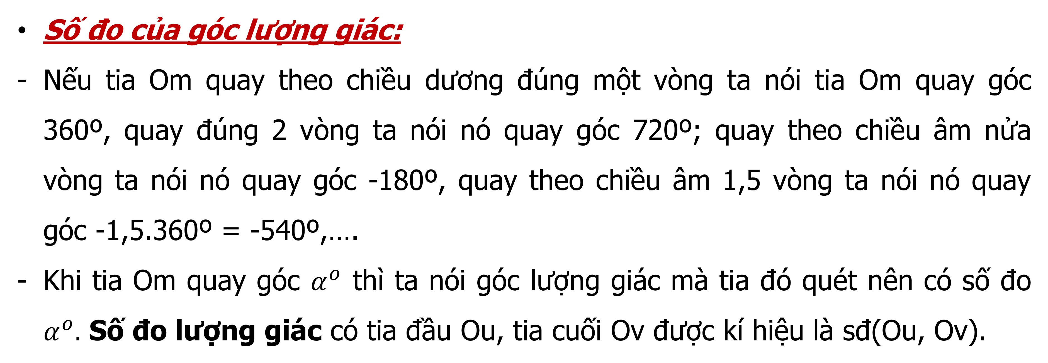
Số đo của góc lượng giác:
Nếu tia Om quay theo chiều dương đúng một vòng ta nói tia Om quay góc 360º, quay đúng 2 vòng ta nói nó quay góc 720º; quay theo chiều âm nửa vòng ta nói nó quay góc -180º, quay theo chiều âm 1,5 vòng ta nói nó quay góc -1,5.360º = -540º,….
Khi tia Om quay góc $α^{o}$ thì ta nói góc lượng giác mà tia đó quét nên có số đo $α^{o}.$ Số đo lượng giác có tia đầu Ou, tia cuối Ov được kí hiệu là sđ(Ou, Ov).

Slide 7

Mỗi góc lượng giác gốc O được xác định bởi tia đầu Ou, tia cuối Ov và số đo góc của nó.
Chú ý:
Cho hai tia Ou, Ov có vô số góc lượng giác tia đầu Ou, tia cuối Ov. Mỗi góc lượng giác như thế đều kí hiệu là (Ou, Ov).
Số đo của các góc lượng giác này sai khác nhau một bội nguyên của 360º.

Slide 8
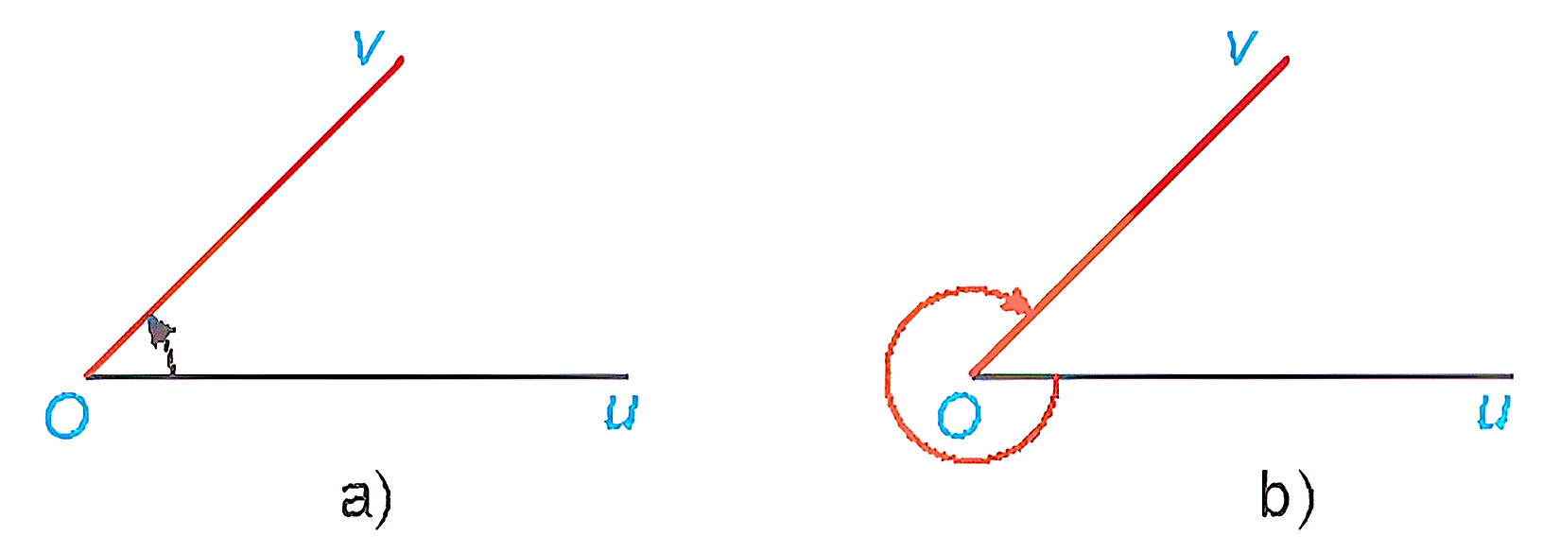
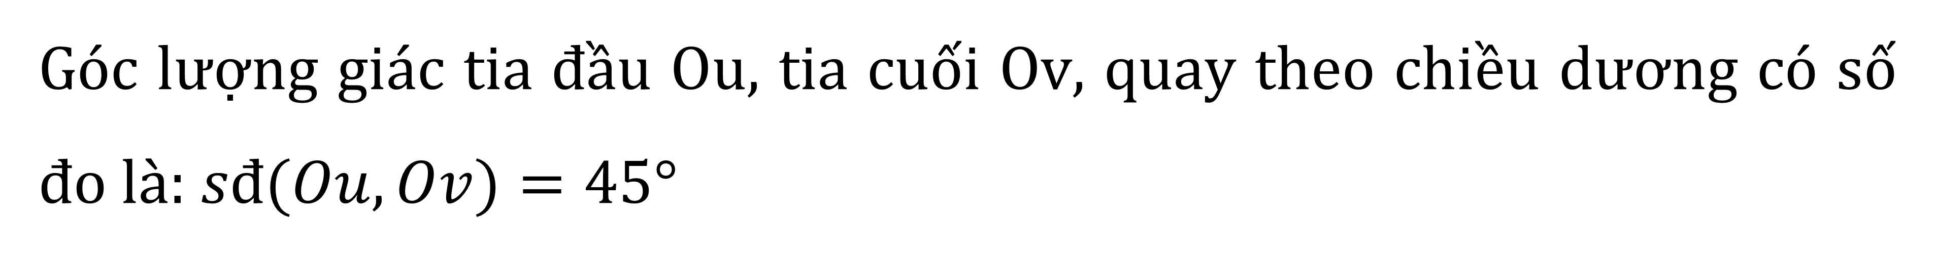
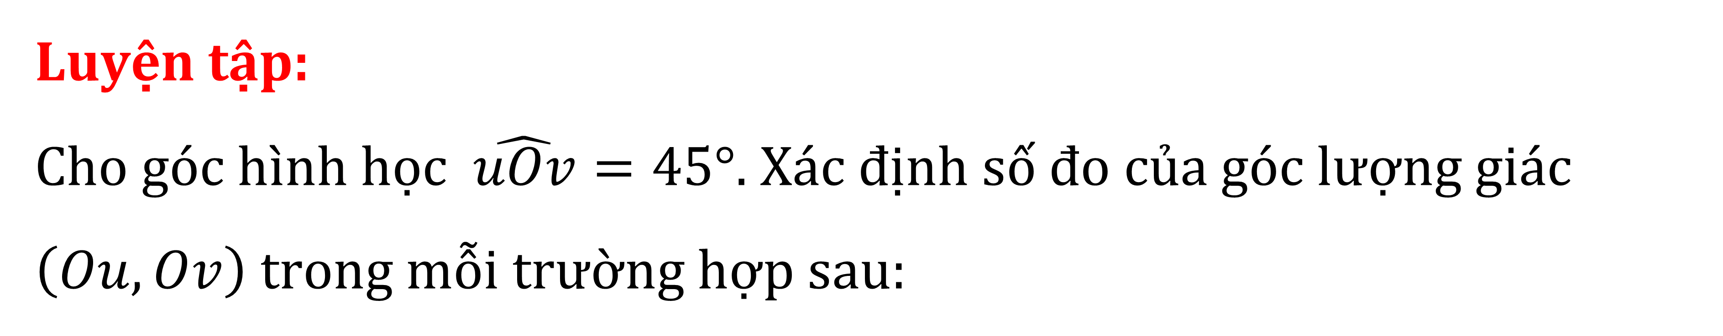
Luyện tập:
Cho góc hình học $\hat{uOv}=45$°. Xác định số đo của góc lượng giác
$\left(Ou,Ov\right)$ trong mỗi trường hợp sau:
Góc lượng giác tia đầu Ou, tia cuối Ov, quay theo chiều dương có số đo là: $sđ(Ou, Ov)=45$°

Slide 9
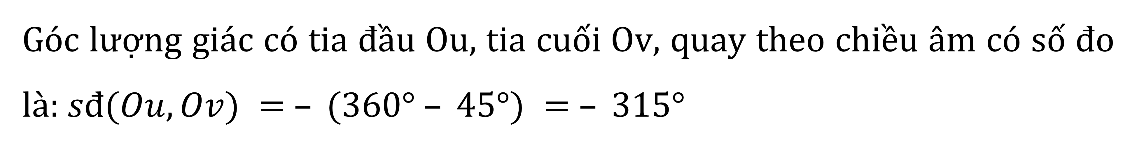
Góc lượng giác có tia đầu Ou, tia cuối Ov, quay theo chiều âm có số đo là: $sđ(Ou, Ov) = – (360° – 45°) = – 315°$

Slide 10
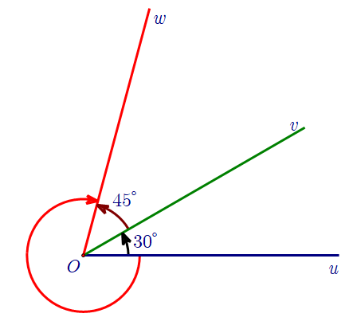
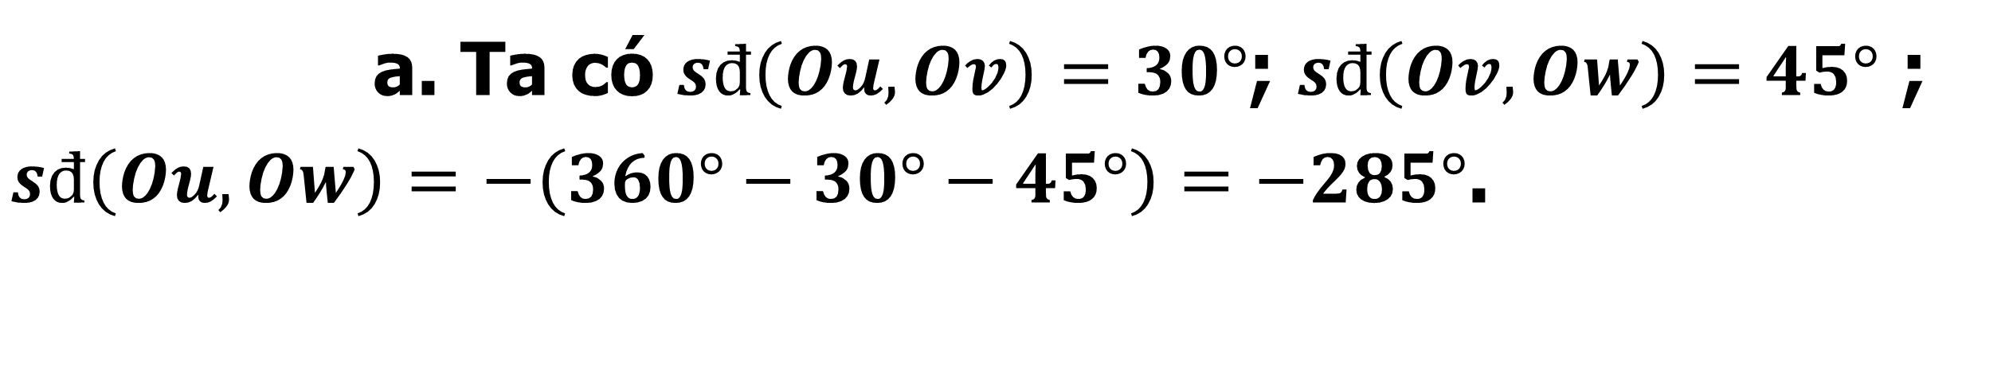
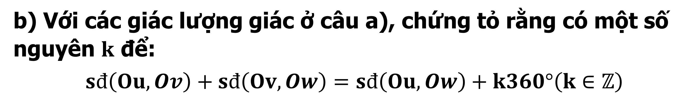
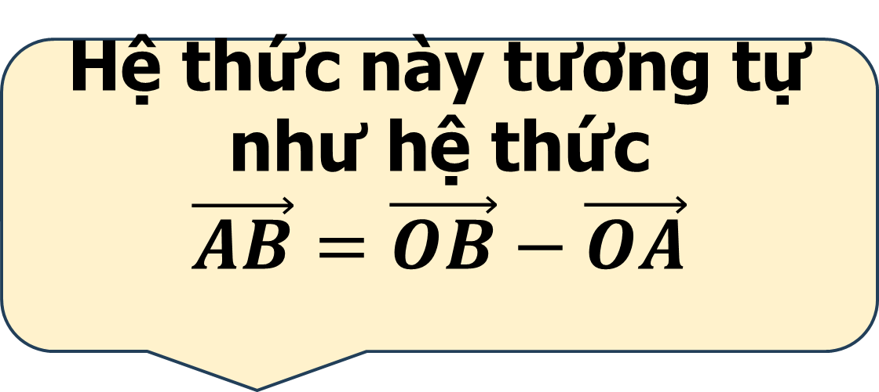
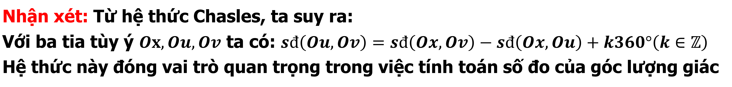
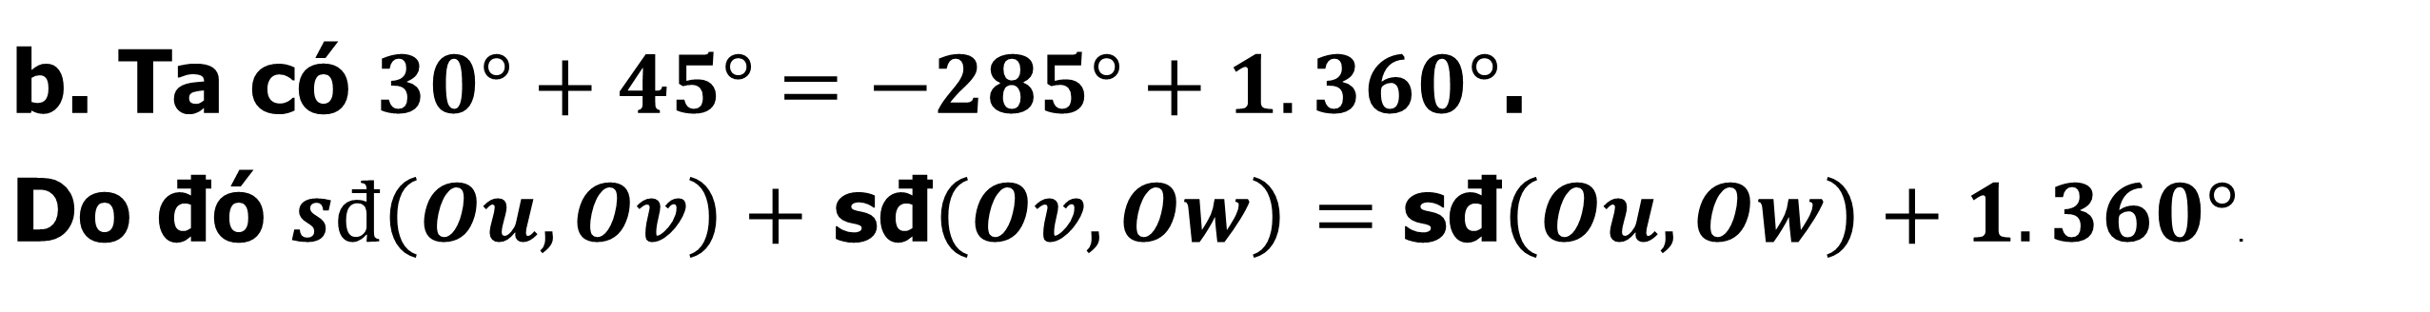
Hoạt động 2
HỆ THỨC CHASLES
Cho ba tia $Ou,Ov,Ow$ với số đo của các góc hình học $uOv$ và $uOw$ lần lượt là $30°$ và $45°$.
a) Xác định số đo của ba góc lượng giác $\left(Ou,Ov\right)$, $\left(Ov,Ow\right)$ và $\left(Ou,Ow\right)$ được chỉ ra ở Hình 1.5.
b) Với các giác lượng giác ở câu a), chứng tỏ rằng có một số nguyên $k$ để:
$$sđ\left(Ou,Ov\right)+sđ\left(Ov,Ow\right)=sđ\left(Ou,Ow\right)+k360°\left(k∈ℤ\right)$$
Lời giải
a. Ta có $sđ\left(Ou,Ov\right)=30°$; $sđ\left(Ov,Ow\right)=45°$ ; $sđ\left(Ou,Ow\right)=−\left(360°−30°−45°\right)=−285°$.
b. Ta có $30°+45°=−285°+1.360°$. Do đó $sđ\left(Ou,Ov\right)+$ sđ$\left(Ov,Ow\right)$ $=$ sđ$\left(Ou,Ow\right)+1.360°$.
Hệ thức này tương tự như hệ thức
$$\vec{AB}=\vec{OB}−\vec{OA}$$
Nhận xét: Từ hệ thức Chasles, ta suy ra: Với ba tia tùy ý $Ox,Ou,Ov$ ta có: $sđ\left(Ou,Ov\right)=sđ\left(Ox,Ov\right)−sđ\left(Ox,Ou\right)+k360°\left(k∈ℤ\right)$ Hệ thức này đóng vai trò quan trọng trong việc tính toán số đo của góc lượng giác

Slide 11
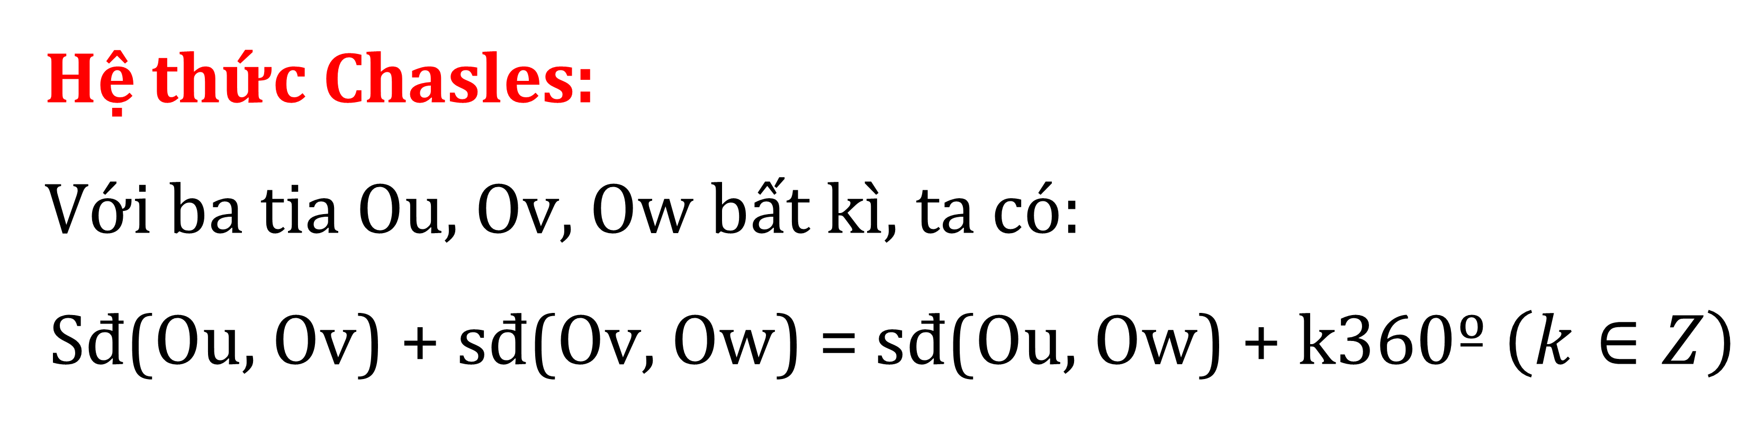
Hệ thức Chasles:
Với ba tia Ou, Ov, Ow bất kì, ta có:
Sđ(Ou, Ov) + sđ(Ov, Ow) = sđ(Ou, Ow) + k360º $\left(k∈Z\right)$

Slide 12
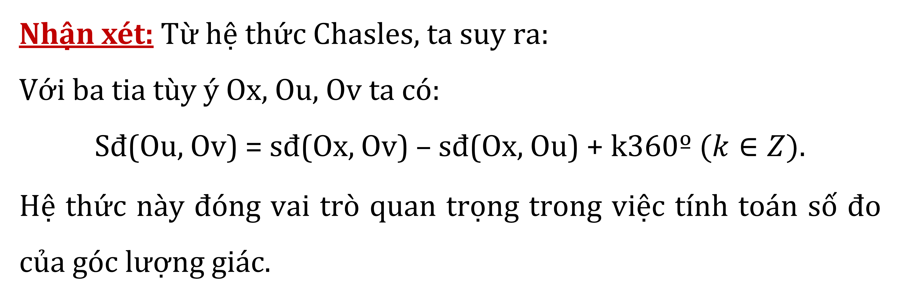
Nhận xét: Từ hệ thức Chasles, ta suy ra:
Với ba tia tùy ý Ox, Ou, Ov ta có:
Sđ(Ou, Ov) = sđ(Ox, Ov) – sđ(Ox, Ou) + k360º $(k∈Z)$.
Hệ thức này đóng vai trò quan trọng trong việc tính toán số đo của góc lượng giác.

Slide 13
❶
LUYỆN TẬP
Ví dụ 2
Cho một góc lượng giác $\left(Ox,Ou\right)$ có số đo $−270°$ và một góc lượng giác $\left(Ox,Ov\right)$ có số đo $135°$. Tính số đo của các góc lượng giác $\left(Ou,Ov\right)$.
Lời giải
Số đo của các góc lượng giác tia đầu $Ou$, tia cuối $Ov$ là
$$sđ\left(Ou,Ov\right)=sđ\left(Ox,Ov\right)−sđ\left(Ox,Ou\right)+k360°$$
$$=135°−\left(−270°\right)+k360°=405°+k360°=45°+\left(k+1\right)360°$$
$$=45°+m360°\left(m=k+1,m∈ℤ\right).$$
Vậy các góc lượng giác $\left(Ou,Ov\right)$ có số đo là $45°+m360°\left(m∈ℤ\right)$.

Slide 14
❶
LUYỆN TẬP
Luyện tập 2
Cho một góc lượng giác có số đo $\left(Ox,Ou\right)$ có số đo $240°$ và một góc lượng giác $\left(Ox,Ov\right)$ có số đo $−270°$. Tính số đo của các góc lượng giác $\left(Ou,Ov\right)$.
Lời giải
Số đo của các góc lượng giác tia đầu $Ou$, tia cuối $Ov$ là
$$sđ\left(Ou,Ov\right)=sđ\left(Ox,Ov\right)−sđ\left(Ox,Ou\right)+k360°=−270°−240°+k360°$$
$$=−510°+k360°=−150°+\left(k−1\right)360°$$
$$=45°+m360°\left(m=k−1,m∈ℤ\right).$$
Vậy các góc lượng giác $\left(Ou,Ov\right)$ có số đo là $−150°+m360°\left(m∈ℤ\right)$.

Slide 15
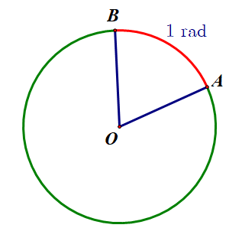
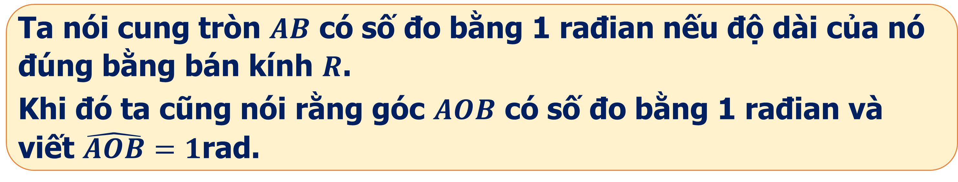
2. ĐƠN VỊ ĐO GÓC VÀ ĐỘ DÀI CUNG TRÒN
a) Đơn vị đo góc và cung tròn
Đơn vị độ: Để đo góc ta dùng đơn vị độ. Ta đã biết: Góc $1°$ bằng $\frac{1}{180}$ góc bẹt.
Đơn vị độ được chia thành những đơn vị nhỏ hơn: $1°=60^{′};1^{′}=60^{″}$.
Đơn vị rađian: Cho đường tròn $\left(O\right)$ tâm $O$, bán kính $R$ và một cung $AB$ trên $\left(O\right)$ (H.1.6)
Ta nói cung tròn $AB$ có số đo bằng 1 rađian nếu độ dài của nó đúng bằng bán kính $R$.
Khi đó ta cũng nói rằng góc $AOB$ có số đo bằng 1 rađian và viết $\hat{AOB}=1\text{rad}$.

Slide 16


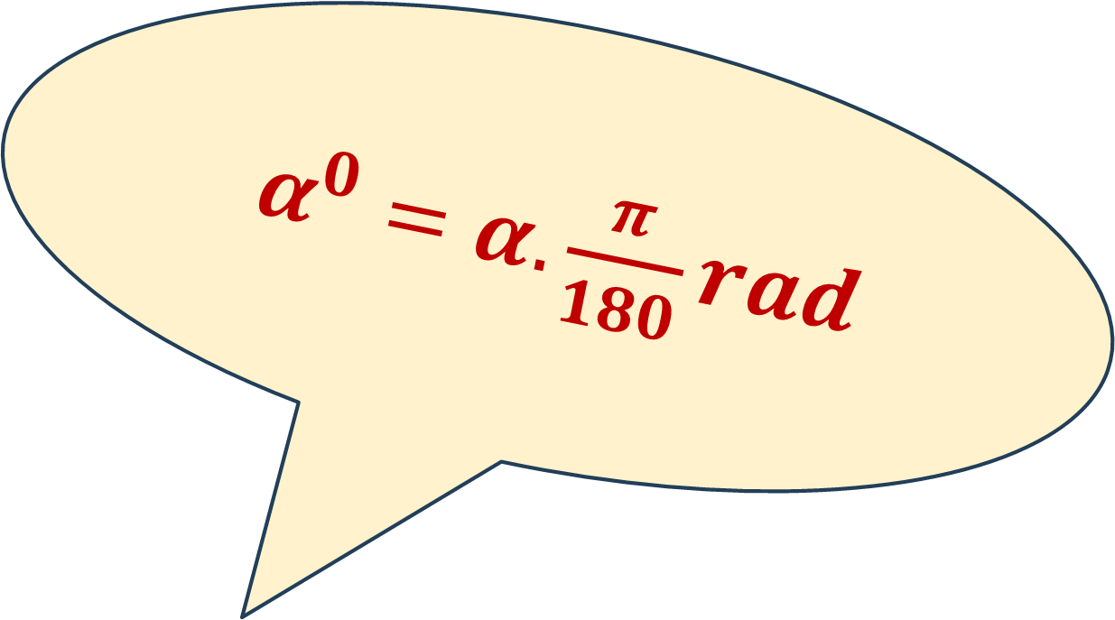
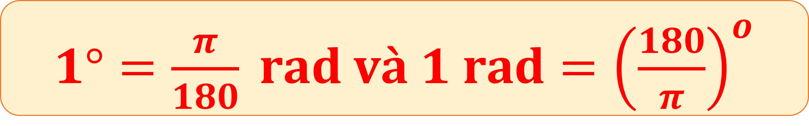
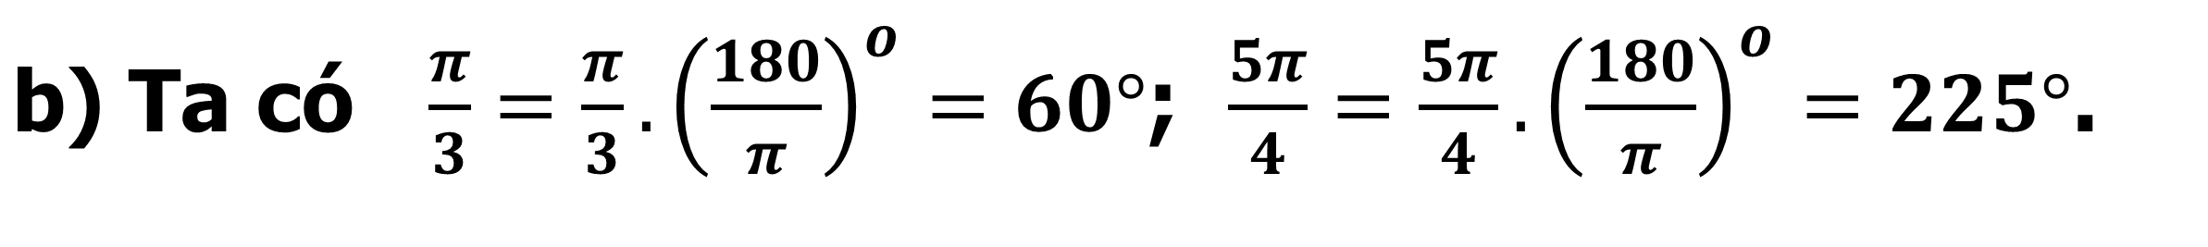
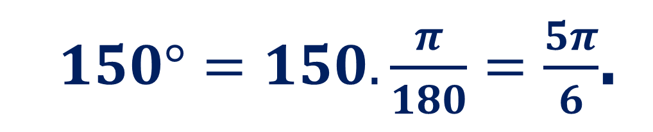
Quan hệ giữa độ và rađian:
Do đường tròn có độ dài là $2πR$ nên nó có số đo $2π \text{rad}$.
Mặt khác, đường tròn có số đo bằng $360°$ nên ta có $360°=2π \text{rad}$.
$1°=\frac{π}{180} \text{rad}$ và $1 \text{rad}={\left(\frac{180}{π}\right)}^{o}$
$α^{0}=α.\frac{π}{180}rad$
Do đó ta viết
Chú ý: Khi viết số đo của một góc theo đơn vị rađian, người ra thường không viết chữ rad sau số đo đó. Chẳng hạn góc $\frac{π}{2}$ được hiểu là góc $\frac{π}{2} \text{rad}$.
3.Luyện tập
$$α rad=α.{\left(\frac{180}{π}\right)}^{0}$$
Ví dụ 3.
a) Đổi từ đơn vị độ sang rađian các số đo sau: $45°;150°$.
b) Đổi từ rađian sang độ các số đo sau: $\frac{π}{3};\frac{5π}{4}$
Lời giải
a) Ta có
$45°=45.\frac{π}{180}=\frac{π}{4}$ ;
$150°=150.\frac{π}{180}=\frac{5π}{6}$.
b) Ta có $\frac{π}{3}=\frac{π}{3}.{\left(\frac{180}{π}\right)}^{o}=60°$; $\frac{5π}{4}=\frac{5π}{4}.{\left(\frac{180}{π}\right)}^{o}=225°$.

Slide 17
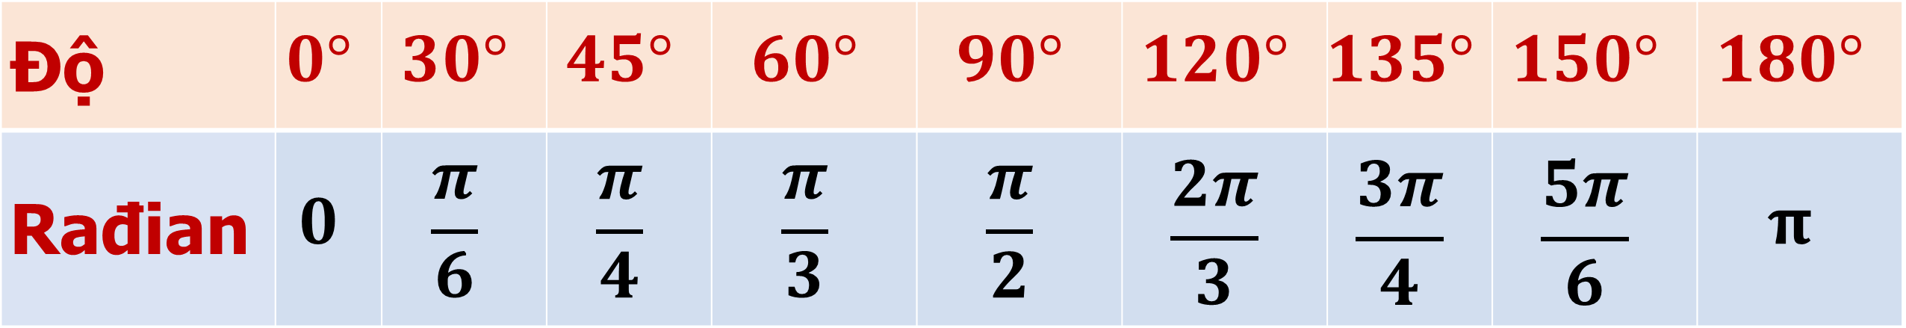
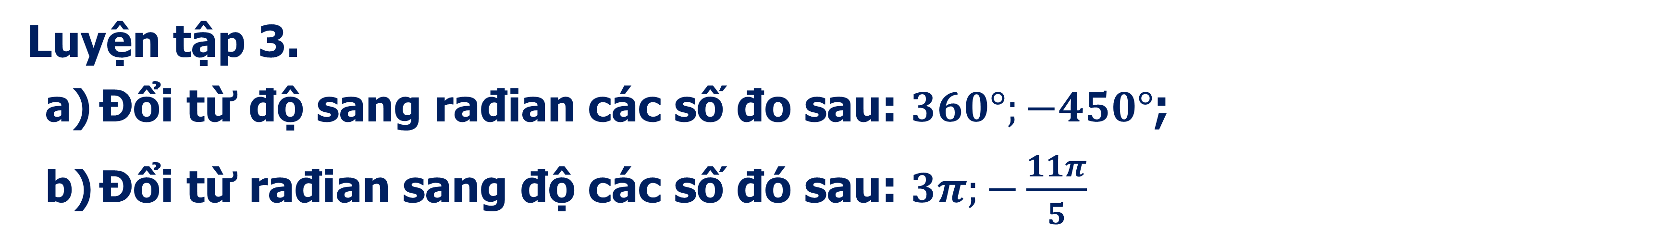

Luyện tập 3.
a) Đổi từ độ sang rađian các số đo sau: $360°;−450°$;
b) Đổi từ rađian sang độ các số đó sau: $3π;−\frac{11π}{5}$
Giải
a) Ta có
$360°=360.\frac{π}{180}=2π$ ; $−450°=−450.\frac{π}{180}=−\frac{5π}{2}$.
$3π=3π.{\left(\frac{180}{π}\right)}^{o}=540°$; $−\frac{11π}{5}=−\frac{11π}{5}.{\left(\frac{180}{π}\right)}^{o}=−396°$.
b) Ta có:
Chú ý. Dưới đây là bảng tương ứng giữa số đo bằng độ và số đo bằng rađian của các góc đặc biệt trong phạm vi từ $0°$ đến $180°$.
Độ | $$0°$$ | $$30°$$ | $$45°$$ | $$60°$$ | $$90°$$ | $$120°$$ | $$135°$$ | $$150°$$ | $$180°$$
Rađian | $$0$$ | $$\frac{π}{6}$$ | $$\frac{π}{4}$$ | $$\frac{π}{3}$$ | $$\frac{π}{2}$$ | $$\frac{2π}{3}$$ | $$\frac{3π}{4}$$ | $$\frac{5π}{6}$$ | $$π$$

Slide 18

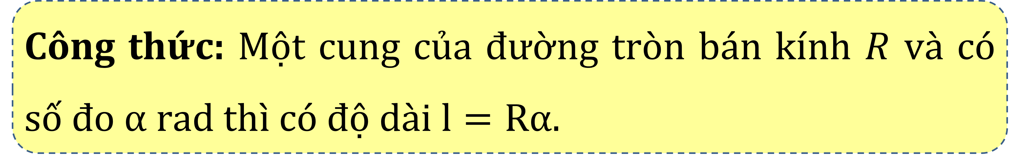
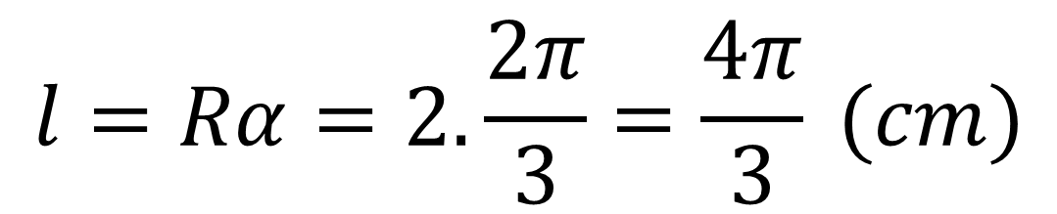
b) Độ dài cung tròn
Công thức: Một cung của đường tròn bán kính $R$ và có số đo $α$ rad thì có độ dài $l=Rα$.
Ví dụ
Cho đường tròn bán kính 2 cm. Tính độ dài cung tròn có số đo của đường tròn đó.
$$\frac{2π}{3}$$
Giải
Độ dài của cung tròn đó là:
$$l=Rα=2.\frac{2π}{3}=\frac{4π}{3} (cm)$$

Slide 19
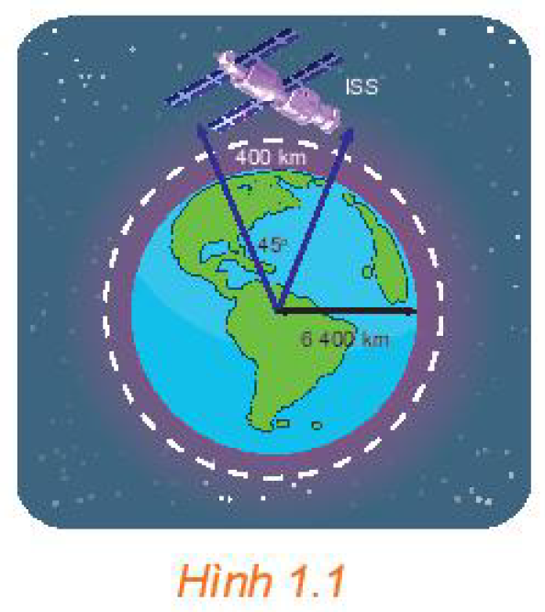
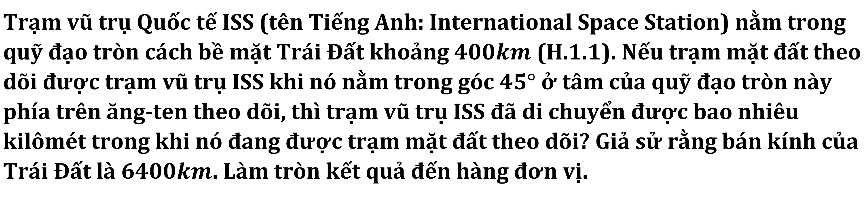

Vận dụng
Giải bài toán ở hình huống mở đầu
Trạm vũ trụ Quốc tế ISS (tên Tiếng Anh: International Space Station) nằm trong quỹ đạo tròn cách bề mặt Trái Đất khoảng $400km$ (H.1.1). Nếu trạm mặt đất theo dõi được trạm vũ trụ ISS khi nó nằm trong góc $45°$ ở tâm của quỹ đạo tròn này phía trên ăng-ten theo dõi, thì trạm vũ trụ ISS đã di chuyển được bao nhiêu kilômét trong khi nó đang được trạm mặt đất theo dõi? Giả sử rằng bán kính của Trái Đất là $6400km$. Làm tròn kết quả đến hàng đơn vị.
Bán kính quỹ đạo của trạm vũ trụ quốc tế là:
$R=6400+400=6800\left(km\right)$.
Lời giải
Đổi $45°=45.\frac{π}{180}=\frac{π}{4}\text{rad}$.
Vậy trong khi được trạm mặt đất theo dõi, trạm ISS đã
di chuyển một quãng đường có độ dài là:
$l=R.α=6800.\frac{π}{4}≈5340,708≈5341\left(km\right)$.

Slide 20
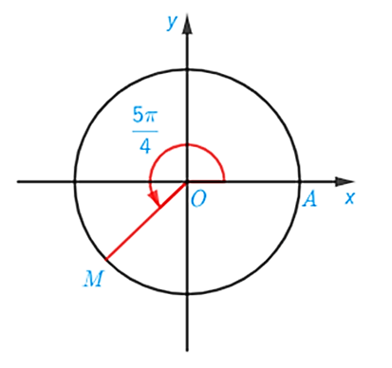
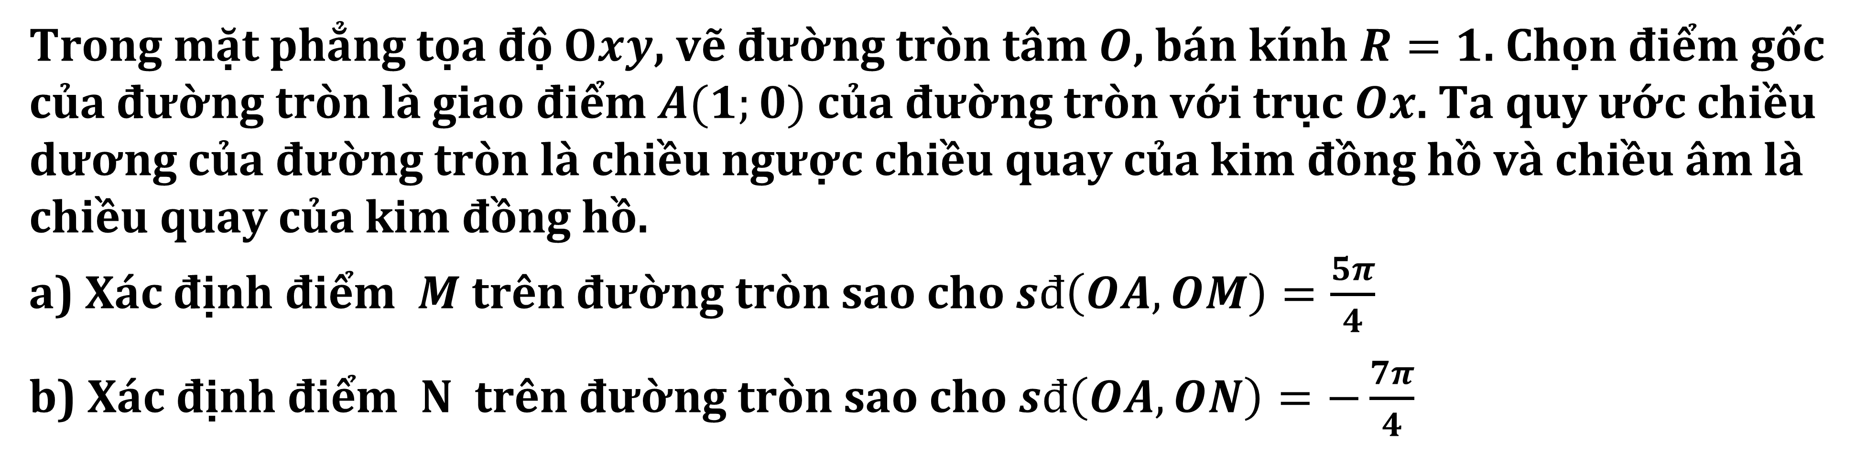
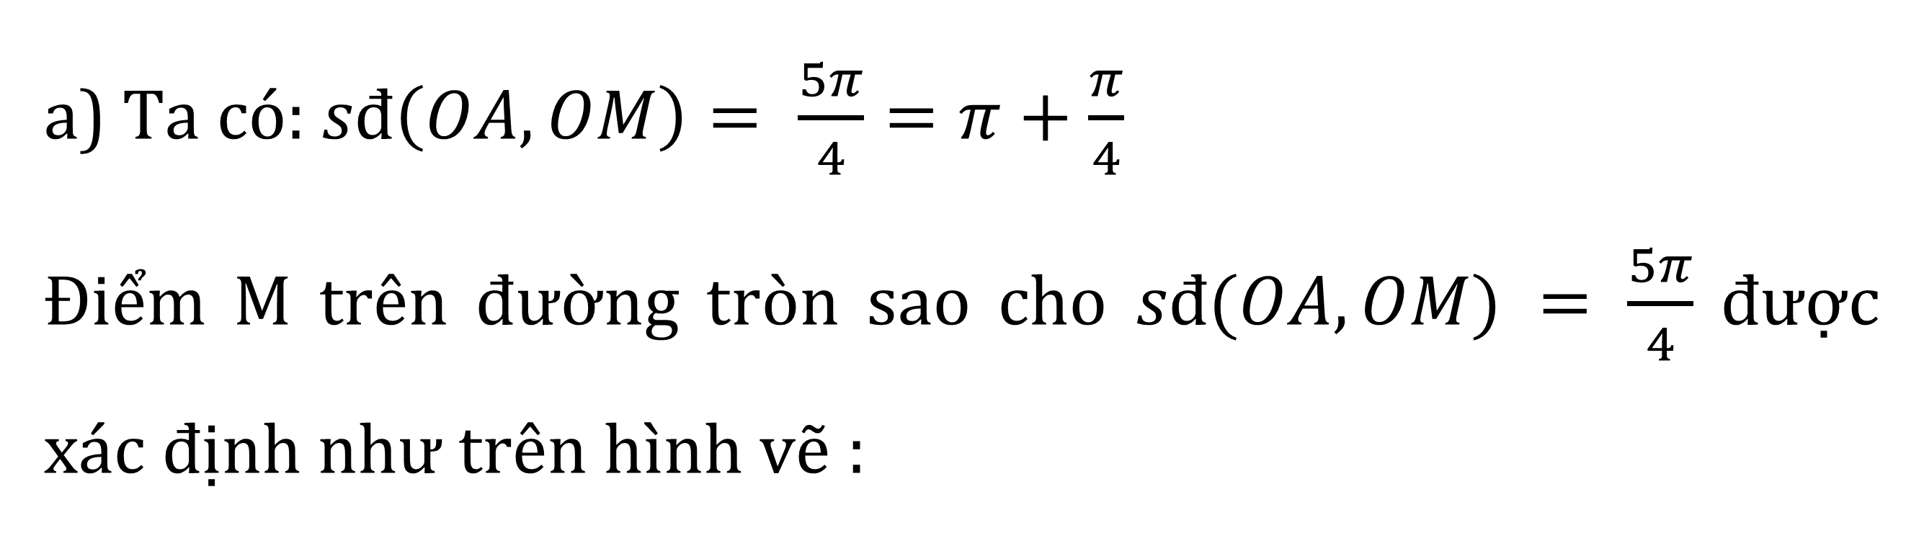
❸
GIÁ TRỊ LƯỢNG GIÁC CỦA GÓC LƯỢNG GIÁC
a) Đường tròn lượng giác
Nhận xét khái niệm đường tròn lượng giác
Trong mặt phẳng tọa độ $Oxy$, vẽ đường tròn tâm $O$, bán kính $R=1$. Chọn điểm gốc của đường tròn là giao điểm $A(1;0)$ của đường tròn với trục $Ox$. Ta quy ước chiều dương của đường tròn là chiều ngược chiều quay của kim đồng hồ và chiều âm là chiều quay của kim đồng hồ.
a) Xác định điểm $M$trên đường tròn sao cho $sđ\left(OA,OM\right)=\frac{5π}{4}$
b) Xác định điểm $N$trên đường tròn sao cho $sđ\left(OA,ON\right)=−\frac{7π}{4}$
a) Ta có: $sđ\left(OA, OM\right)= \frac{5π}{4}=π+\frac{π}{4}$
Điểm M trên đường tròn sao cho $sđ(OA, OM) = \frac{5π}{4}$ được xác định như trên hình vẽ :

Slide 21
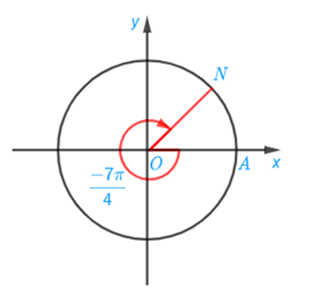
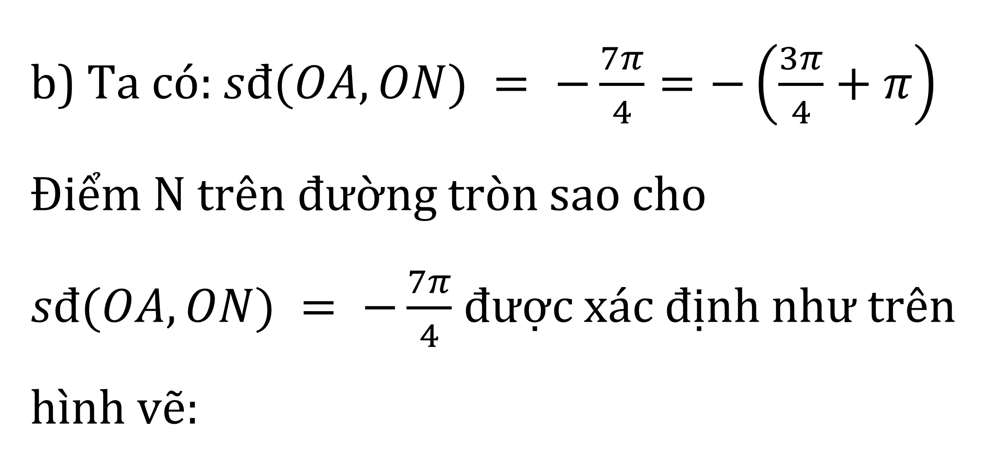
b) Ta có: $sđ(OA, ON) = −\frac{7π}{4}=−\left(\frac{3π}{4}+π\right)$
Điểm N trên đường tròn sao cho $sđ(OA, ON) = −\frac{7π}{4}$ được xác định như trên hình vẽ:

Slide 22

❸
GIÁ TRỊ LƯỢNG GIÁC CỦA GÓC LƯỢNG GIÁC
a) Đường tròn lượng giác
*) Đường tròn lượng giác là đường tròn có tâm tại gốc tọa độ, bán kính bằng 1, được định hướng và lấy điểm $A(1;0)$ làm điểm gốc của đường tròn.
*) Điểm trên đường tròn lượng giác biểu diễn góc lượng giác có số đo $α$(độ hoặc rađian) là điểm $M$ trên đườn tròn sau cho $sđ\left(OA,OM\right)=α$.

Slide 23
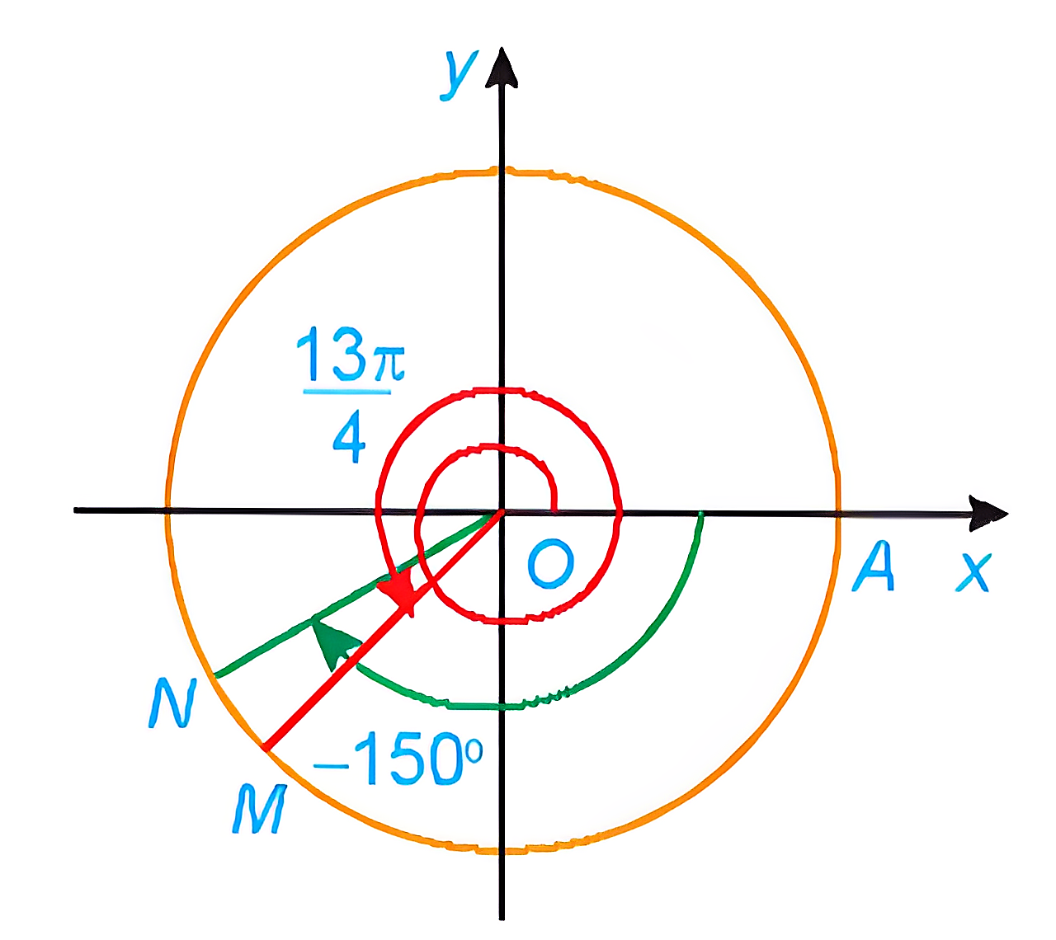
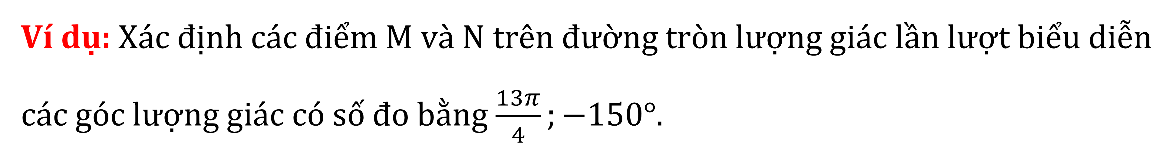
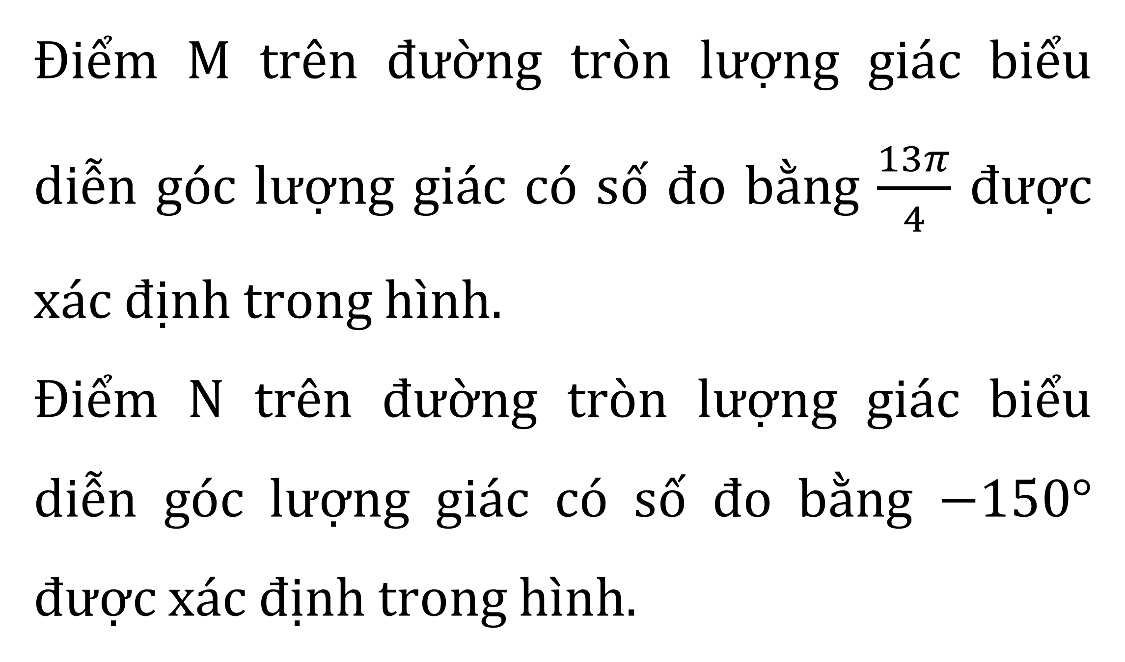
Ví dụ: Xác định các điểm M và N trên đường tròn lượng giác lần lượt biểu diễn các góc lượng giác có số đo bằng $\frac{13π}{4};−150°$.
Giải:
Điểm M trên đường tròn lượng giác biểu diễn góc lượng giác có số đo bằng $\frac{13π}{4}$ được xác định trong hình.
Điểm N trên đường tròn lượng giác biểu diễn góc lượng giác có số đo bằng $−150°$ được xác định trong hình.

Slide 24
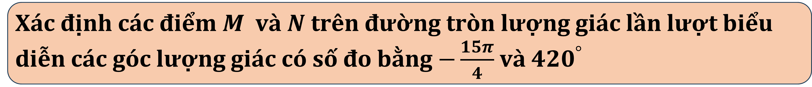
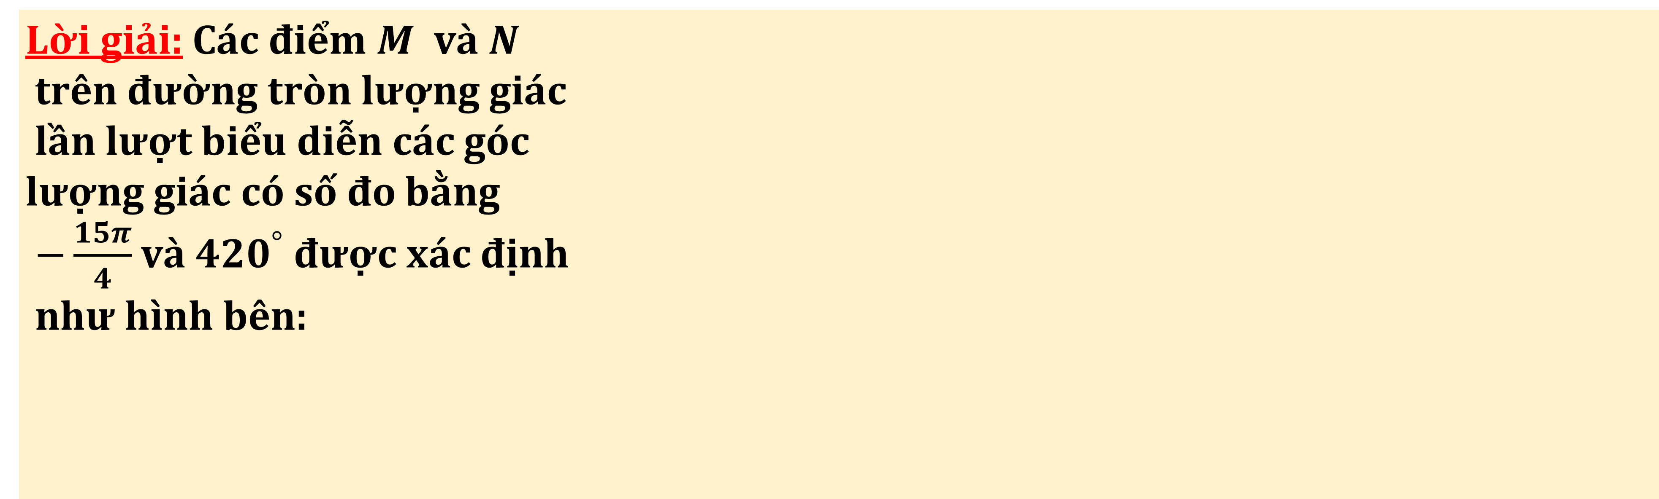
Luyện tập 4
Xác định các điểm $M$ và $N$ trên đường tròn lượng giác lần lượt biểu diễn các góc lượng giác có số đo bằng $−\frac{15π}{4}$ và ${420}^{°}$
Lời giải: Các điểm $M$ và $N$
trên đường tròn lượng giác
lần lượt biểu diễn các góc
lượng giác có số đo bằng
$−\frac{15π}{4}$ và ${420}^{°}$ được xác định
như hình bên:

Slide 25
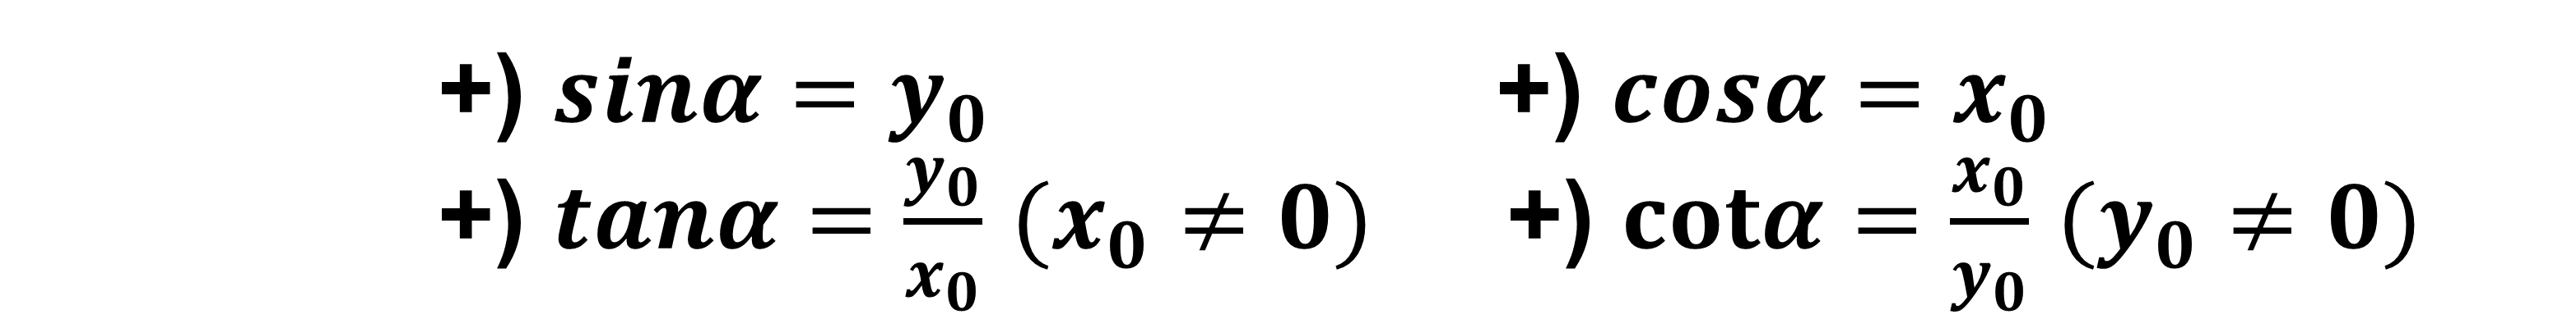
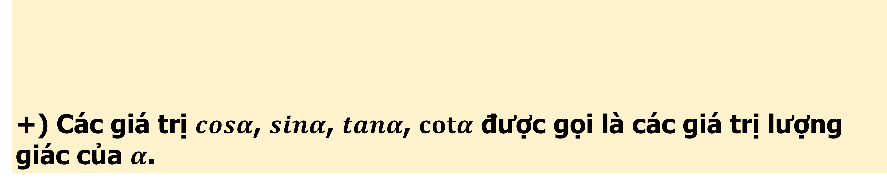
❸
GIÁ TRỊ LƯỢNG GIÁC CỦA GÓC LƯỢNG GIÁC
b) Các giá trị lượng giác của góc lượng giác
HĐ4: Nhắc lại khái niệm các giá trị lượng giác
$sinα, cosα, tanα, cotα$ của góc $α$
$\left(0°≤α≤180°\right)$
đã học ở lớp $10$ (H.1.9.a)
+) Các giá trị $cosα$, $sinα$, $tanα$, $cotα$ được gọi là các giá trị lượng giác của $α$.
Lời giải:
+) $sinα=y_{0}$ +) $cosα=x_{0}$
+) $tanα=\frac{y_{0}}{x_{0}}$ $(x_{0}≠0)$ +) $cotα=\frac{x_{0}}{y_{0}}$ $(y_{0}≠0)$

Slide 26



b) Các giá trị lượng giác của góc lượng giác
Hoành độ x của điểm M được gọi là côsin của $α$, kí hiệu $cos α$. $Ta có cos α =x$
Tung độ y của điểm M được gọi là sin của $α$, kí hiệu là $sin α$.$Ta có sin α =y$
Nếu $cos α ≠0$, tỉ gọi là tang của $α,$ kí hiệu là $tan α$.
$tanα =\frac{sin α }{cos α }=\frac{y}{x}\left(x≠0\right)$
Nếu $sinα ≠0$, tỉ số $\frac{cos α }{sin α }$ được gọi là côtang của $α$, kí hiệu là $cot α$.
$cot α =\frac{cos α }{sin α }=\frac{x}{y} (y≠0)$
Các giá trị $cos α ,sin α ,tan α ,cot α$ được gọi là các giá trị lượng giác của $α$.

Slide 27

Chú ý
a) Ta còn gọi trục tung là trục sin, trục hoành là trục cosin.
b) Từ định nghĩa ta suy ra:
+ $sinα$, $cosα$, xác định với mọi giá trị của $α$ và ta có:
$$−1≤sinα≤1;−1≤cosα≤1;$$
$$sin\left(α+k2π\right)=sinα=y;$$
$cos\left(α+k2π\right)=cosα=x (k∈ℤ)$
+ $tanα=\frac{sinα}{cosα}$ xác định khi $x≠\frac{π}{2}+kπ (k∈ℤ)$
+ $cotα=\frac{cosα}{sinα}$ xác định khi $x≠kπ (k∈ℤ)$
+ Dấu của các giá trị lượng giác của một góc lượng giác phụ thuộc vào vị trí điểm biểu diễn $M$ trên đường tròn lượng giác (H.1.10).

Slide 28

❸
GIÁ TRỊ LƯỢNG GIÁC CỦA GÓC LƯỢNG GIÁC
b) Các giá trị lượng giác của góc lượng giác
Góc phần tư Giá trị lượng giác | I | II | III | IV
$$\cos{α}$$ | $$+$$ | $$−$$ | $$−$$ | $$+$$
$$\sin{α}$$ | $$+$$ | $$+$$ | $$−$$ | $$−$$
$$\tan{α}$$ | $$+$$ | $$−$$ | $$+$$ | $$−$$
$$\cot{α}$$ | $$+$$ | $$−$$ | $$+$$ | $$−$$
Hình 1.10

Slide 29


❸
GIÁ TRỊ LƯỢNG GIÁC CỦA GÓC LƯỢNG GIÁC
b) Các giá trị lượng giác của góc lượng giác
Ví dụ 3
Cho góc lượng giác có số đo bằng $−\frac{π}{3}$
a) Xác định điểm $M$ trên đường tròn lượng giác diểu diễn góc lượng giác đã cho.
b) Tính các giá trị lượng giác của góc lượng giác đã cho.
Lời giải
a) Điểm $M$ trên đường tròn lượng giác diểu diễn
góc lượng giác có số đo là $−\frac{π}{3}$ được xác định trong
hình bên
b) Ta có $cos\left(−\frac{π}{3}\right)=\frac{1}{2}$; $sin\left(−\frac{π}{3}\right)=−\frac{\sqrt{3}}{2}$
$tan\left(−\frac{π}{3}\right)=\frac{sin\left(−\frac{π}{3}\right)}{cos\left(−\frac{π}{3}\right)}=−\sqrt{3}$ ; $cot\left(−\frac{π}{3}\right)=\frac{cos\left(−\frac{π}{3}\right)}{sin\left(−\frac{π}{3}\right)}=−\frac{1}{\sqrt{3}}$

Slide 30


❸
GIÁ TRỊ LƯỢNG GIÁC CỦA GÓC LƯỢNG GIÁC
b) Các giá trị lượng giác của góc lượng giác
Cho góc lượng giác có số đo bằng $\frac{ 5π}{6}$
a) Xác định điểm $M$ trên đường tròn lượng giác diểu diễn góc lượng giác đã cho.
b) Tính các giá trị lượng giác của góc lượng giác đã cho.
Luyện tập 5
Lời giải
a) Điểm $M$ trên đường tròn lượng giác diểu diễn
góc lượng giác có số đo là $\frac{5π}{6}$ được xác định trong
hình bên
b) Ta có $cos\left(\frac{5π}{6}\right)=−\frac{\sqrt{3}}{2}$; $sin\left(\frac{5π}{6}\right)=\frac{1}{2}$
$tan\left(\frac{5π}{6}\right)=\frac{sin\left(\frac{5π}{6}\right)}{cos\left(\frac{5π}{6}\right)}=−\frac{\sqrt{3}}{3}$; $cot\left(\frac{5π}{6}\right)=\frac{cos\left(\frac{5π}{6}\right)}{sin\left(\frac{5π}{6}\right)}=−\sqrt{3}$

Slide 31

❸
GIÁ TRỊ LƯỢNG GIÁC CỦA GÓC LƯỢNG GIÁC
c) Giá trị lượng giác của các góc đặc biệt
$$α$$ | $$0$$ | $$\frac{π}{6}$$ | $$\frac{π}{4}$$ | $$\frac{π}{3}$$ | $$\frac{π}{2}$$
$$\sin{α}$$ | $$0$$ | $$\frac{1}{2}$$ | $$\frac{\sqrt{2}}{2}$$ | $$\frac{\sqrt{3}}{2}$$ | $$1$$
$$\cos{α}$$ | $$1$$ | $$\frac{\sqrt{3}}{2}$$ | $$\frac{\sqrt{2}}{2}$$ | $$\frac{1}{2}$$ | $$0$$
$$\tan{α}$$ | $$0$$ | $$\frac{1}{\sqrt{3}}$$ | $$1$$ | $$\sqrt{3}$$ | Không xác định
$$\cot{α}$$ | Không xác định | $$\sqrt{3}$$ | $$1$$ | $$\frac{1}{\sqrt{3}}$$ | $$0$$

Slide 32

❸
GIÁ TRỊ LƯỢNG GIÁC CỦA GÓC LƯỢNG GIÁC
d) Sử dụng máy tính cầm tay để đổi số đo và tìm giá trị lượng giác của góc
Sử dụng máy tính cầm tay để tính: $sin\left(\frac{−9π}{4}\right);tan63°52^{′}41′′$ (làm tròn kết quả đến chữ số thập phân thứ tư)
Ví dụ 6
Lời giải

Slide 33


❸
GIÁ TRỊ LƯỢNG GIÁC CỦA GÓC LƯỢNG GIÁC
d) Sử dụng máy tính cầm tay để đổi số đo và tìm giá trị lượng giác của góc
a) Đổi $33°45^{′}$ sang rađian b) Đổi $\frac{3}{4}$ (rad) sang độ
Ví dụ 7
Lời giải
Đổi số đo | Bấm phím | Màn hình hiện | Kết quả
$$33^{0}45^{′}$$ | MODE MODE MODE233x 45xq$\left(DRG⊳\right)$1= | $$0.589048622$$ | $$0,5890(rad)$$
$$\frac{3}{4}\left(rad\right)$$ | MODE MODE MODE1(3P 4)q$\left(DRG⊳\right)$2=x | $$42^{0}58^{′}19^{″}$$ | $$42^{0}58^{′}19^{″}$$

Slide 34





❸
GIÁ TRỊ LƯỢNG GIÁC CỦA GÓC LƯỢNG GIÁC
d) Sử dụng máy tính cầm tay để đổi số đo và tìm giá trị lượng giác của góc
Sử dụng máy tính cầm tay để
a) Tính $cos\left(\frac{3π}{7}\right)$; $tan\left(−37°25^{′}\right)$ b) Đổi $179°23^{′}30′′$ sang radian c) Đổi $\frac{7}{9}\left(rad\right)$sang độ.
Luyện tập 5
Lời giải
a)
b)
c)

Slide 35




4
QUAN HỆ GIỮA CÁC GIÁ TRỊ LƯỢNG GIÁC
a) Các công thức lượng giác cơ bản
Đối với các giá trị lượng giác ta có các hệ thức cơ bản sau
+) $\sin^{2}α+\cos^{2}α=1$
+) ${1+tan}^{2}α=\frac{1}{\cos^{2}α}$ $\left(α≠\frac{π}{2}+kπ, k∈ℤ\right)$
+) ${1+cot}^{2}α=\frac{1}{\sin^{2}α}$ $\left(α≠kπ, k∈ℤ\right)$
+) $tanα.cotα=1 \left(α≠\frac{kπ}{2}, k∈ℤ\right)$

Slide 36


Ví dụ 8: Tính các giá trị lượng giác của góc $α$, biết $sinα=\frac{3}{5}$ và ${90}^{°}<α<180°$
Lời giải
Ta có $\sin^{2}α+\cos^{2}α=1$. Suy ra $\cos^{2}α=1−\sin^{2}α$
$$\cos^{2}α=1−{\left(\frac{3}{5}\right)}^{2}=\frac{16}{25}⟹cosα=±\frac{4}{5}$$
Vì ${90}^{°}<α<180°⇒cosα=−\frac{4}{5}$
+) $tanα=\frac{sinα}{cosα}=−\frac{3}{4}$
+) $cotα=\frac{1}{tanα}=−\frac{4}{3}$

Slide 37
Luyện tập 6
Tính các giá trị lượng giác của góc $α$, biết $cosα=−\frac{2}{3}$ và $π<α<\frac{3π}{2}$
Lời giải
Vì $π<α<\frac{3π}{2}$ nên $sinα<0$
Mặt khác $\sin^{2}α+\cos^{2}α=1 ⟹sinα=−\sqrt{1−\cos^{2}α}=−\frac{\sqrt{5}}{3}$
Do đó,$tanα=\frac{sinα}{cosα}=\frac{\sqrt{5}}{2}$ và $cotα=\frac{1}{tanα}=\frac{2}{\sqrt{5}}$

Slide 38
4
QUAN HỆ GIỮA CÁC GIÁ TRỊ LƯỢNG GIÁC
b) Giá trị lượng giác của các góc liên quan đặc biệt
Hoạt động 6: Nhận biết liên hệ giữa giá trị lượng giác của các góc đối nhau, bù nhau, phụ nhau
Góc đối nhau $(α$ và $−α)$ | $$cos\left(−α\right)=cosα ; sin\left(−α\right)=sinα$$ $$tan\left(−α\right)=tanα; cot\left(−α\right)=cotα$$
Góc bù nhau $(α$ và $π−α)$ | $$sin\left(π−α\right)=sinα; cos\left(π−α\right)=−cosα$$ $$tan\left(π−α\right)=−tanα; cot\left(π−α\right)=−cotα$$
Góc phụ nhau $(α$ và $\frac{π}{2}−α)$ | $$sin\left(\frac{π}{2}−α\right)=cosα; cos\left(\frac{π}{2}−α\right)=sinα$$ $$tan\left(\frac{π}{2}−α\right)=cotα; cot\left(\frac{π}{2}−α\right)=tanα$$
Góc hơn kém $π$ $(α$ và $π+α)$ | $$sin\left(π+α\right)=−sinα; cos\left(π+α\right)=−cosα$$ $$tan\left(π+α\right)=tanα; cot\left(π+α\right)=cotα$$
Chú ý: Nhờ các công thức trên, ta có thể đưa việc tính các giá trị lượng giác của một góc bất kì về việc tính giá trị lượng giác của góc $α$ với $0≤α≤\frac{π}{2}$

Slide 39
4
QUAN HỆ GIỮA CÁC GIÁ TRỊ LƯỢNG GIÁC
b) Giá trị lượng giác của các góc liên quan đặc biệt
Tính: a) $cos\left(−\frac{11π}{4}\right)$ b) $cot(−675°)$
Ví dụ 9
Lời giải
a) $cos\left(−\frac{11π}{4}\right)$= $cos\frac{11π}{4}$=$cos\left(\frac{3π}{4}+2π\right)=cos\left(\frac{3π}{4}\right)=−cos\left(π−\frac{3π}{4}\right)=−cos\frac{π}{4}=−\frac{\sqrt{2}}{2}$.
b) $cot\left(−675°\right)=$ $cot\left(45°−2.360°\right)=cot45°=1$.

Slide 40
4
QUAN HỆ GIỮA CÁC GIÁ TRỊ LƯỢNG GIÁC
b) Giá trị lượng giác của các góc liên quan đặc biệt
Tính: a) $sin(−675°)$; b) $tan\left(\frac{15π}{4}\right).$
Luyện tập 7
Lời giải
a) $sin\left(−675°\right)=sin\left(45°−2.360°\right)=sin45°=\frac{\sqrt{2}}{2}$
b) $tan\left(\frac{15π}{4}\right)=tan\left(\frac{3π}{4}+3π\right)=tan\left(π−\frac{π}{4}\right)=tan\frac{π}{4}=\frac{\sqrt{2}}{2}$

Slide 41

Vận dụng 2
Huyết áp của mỗi người thay đổi trong ngày. Giả sử huyết áp tâm trương (tức là áp lực máu lên thành động mạch khi tim giãn ra) của một người nào đó ở trạng thái nghỉ ngơi tại thời điểm $t$ được cho bởi công thức
$$B\left(t\right)=80+7sin\frac{πt}{12}$$
Trong đó $t$ là số giờ tính từ lúc nửa đêm và $B\left(t\right)$ tính bằng mmHg (milimet thủy ngân). Tìm huyết áp tâm trương của người này vào các thời điểm sau:
a) $6$ giờ sáng; b) $10$ giờ $30$ phút sáng; c) $12$ giờ trưa; d) $8$ giờ tối
Lời giải
a) Số giờ từ lúc nửa đêm đến $6$ giờ sáng là $6h$, nên huyết áp tâm trương
Của người đó lúc $6$ giờ sáng là $B\left(6\right)=80+7sin\frac{π6}{12}≈80,19 mmHg$
b) Số giờ từ lúc nửa đêm đến $10$ giờ $30$ phút sáng là 10,5$h$, nên huyết áp tâm trương của người đó lúc $10$ giờ $30$ phút sáng là $B\left(10\right)=80+7sin\frac{π10}{12}≈80,34 mmHg$
c) Số giờ từ lúc nửa đêm đến $12$ giờ trưa là 12$h$, nên huyết áp tâm trương của người đó lúc $12$ giờ trưa là $B\left(12\right)=80+7sin\frac{π12}{12}≈80,39 mmHg$
d) Số giờ từ lúc nửa đêm đến $8$ giờ tối là $20h$, nên huyết áp tâm trương của người đó lúc $8$ giờ tối là $B\left(20\right)=80+7sin\frac{π20}{12}≈80,64 mmHg$

Slide 42


Luyện tập
1.1. Hoàn thành bảng sau
Số đo độ | $$15°$$ | ? | $$0°$$ | $$900°$$ | ? | ?
Số đo radian | ? | $$\frac{3π}{8}$$ | ? | ? | $$−\frac{7π}{12}$$ | $$−\frac{11π}{8}$$
Lời giải
Số đo độ | $$15°$$ | $$67,5°$$ | $$0°$$ | $$900°$$ | $$−105°$$ | $$−247,5°$$
Số đo radian | $$\frac{π}{12}$$ | $$\frac{3π}{8}$$ | $$0$$ | $$5π$$ | $$−\frac{7π}{12}$$ | $$−\frac{11π}{8}$$

Slide 43


Luyện tập
1.2. Một đường tròn có bán kính $20cm$. Tìm độ dài cung trên đường tròn đó có số đo sau
a) $\frac{π}{12}$; b) $1,5$; c) $35°$ ; d) $315°$;
Lời giải
a) $l=\frac{π}{12}.20=\frac{5π}{3}≈5,24$
b) $l=1,5.20=3$
c) $35°=\frac{7π}{36}$ $⟹$ $l=\frac{7π}{36}.20≈12,22$
d) $315°=\frac{7π}{4}$ $⟹$ $l=\frac{7π}{4}.20≈109,96$

Slide 44





Luyện tập
1.3. Trên đường tròn lượng giác, xác định điểm $M$ biểu diễn các góc lượng giác có số đo sau
a) $\frac{2π}{3}$; b)$−\frac{11π}{4}$; c) $150°$ ; d) $−225°$;
Lời giải
c) $150°$
a) $\frac{2π}{3}$
b)$−\frac{11π}{4}$
d) $−225°$;

Slide 45

Luyện tập
1.4. Tính các giá trị lượng giác của góc $α$ biết
$cosα=\frac{1}{5}$ và $0<α<\frac{π}{2}$ ; b) $sinα=\frac{2}{3}$ và $\frac{π}{2}<α<π$ ;
c) $tanα=\sqrt{5}$ và $π<α<\frac{3π}{2}$ ; d) $tanα=−\frac{1}{\sqrt{2}}$ và $\frac{3π}{2}<α<2π$;
Lời giải
a) Ta có $\sin^{2}α+\cos^{2}α=1$. Suy ra $\sin^{2}α=1−\cos^{2}α=1−{\left(\frac{1}{5}\right)}^{2}=\frac{24}{25}⟹sinα=±\frac{2\sqrt{6}}{5}$
Mà $0<α<\frac{π}{2} nên sinα>0$ suy ra $sinα=\frac{2\sqrt{6}}{5}$.
$tanα=\frac{sinα}{cosα}=\frac{2\sqrt{6}}{5}:\frac{1}{5}=2\sqrt{6}$ và $cotα=\frac{1}{tanα}=\frac{1}{2\sqrt{6}}$
b) Ta có $\sin^{2}α+\cos^{2}α=1$. Suy ra $\cos^{2}α=1−\sin^{2}α=1−{\left(\frac{2}{3}\right)}^{2}=\frac{5}{9}⟹cosα=±\frac{\sqrt{5}}{3}$
Mà $\frac{π}{2}<α<π nên cosα<0$ suy ra $cosα=−\frac{\sqrt{5}}{3}$.
$tanα=\frac{sinα}{cosα}=\frac{2}{3}:−\frac{\sqrt{5}}{3}=−\frac{2}{\sqrt{5}}$ và $cotα=\frac{1}{tanα}=−\frac{\sqrt{5}}{2}$

Slide 46



Luyện tập
1.4. Tính các giá trị lượng giác của góc $α$ biết
$cosα=\frac{1}{5}$ và $0<α<\frac{π}{2}$ ; b) $sinα=\frac{2}{3}$ và $\frac{π}{2}<α<π$ ;
c) $tanα=\sqrt{5}$ và $π<α<\frac{3π}{2}$ ; d) $cotα=−\frac{1}{\sqrt{2}}$ và $\frac{3π}{2}<α<2π$.
Lời giải
c) Ta có $cotα=\frac{1}{tanα}=\frac{1}{\sqrt{5}}$ và
$1+\tan^{2}α=\frac{1}{\cos^{2}α}⟹\frac{1}{\cos^{2}α}=6$ $⟹\cos^{2}α=\frac{1}{6}⟹cosα=±\frac{\sqrt{6}}{6}$
Mà $π<α<\frac{3π}{2}$ nên $cosα<0$ $⟹cosα=−\frac{\sqrt{6}}{6}$.
Mặt khác $tanα=\frac{sinα}{cosα} ⟹sinα=tanα.cosα=−\frac{\sqrt{6}}{6}$.
$$1+\cot^{2}α=\frac{1}{\sin^{2}α}⟹\frac{1}{\sin^{2}α}=\frac{3}{2}⟹\sin^{2}α=\frac{2}{3}⟹sinα=±\frac{\sqrt{6}}{3}$$
d) Ta có $tanα=\frac{1}{cotα}=−\sqrt{2}$ và
Mà $\frac{3π}{2}<α<2π$nên $sinα<0$ $⟹sinα=−\frac{\sqrt{6}}{3}$.
Mặt khác $cotα=\frac{cosα}{sinα} ⟹cosα=cotα.sinα=\frac{\sqrt{3}}{3}$.

Slide 47






Luyện tập
1.5. Chứng minh các đẳng thức sau
a) $\cos^{4}α−\sin^{4}α=2\cos^{2}α−1$ b) $\frac{\cos^{2}α+\tan^{2}α−1}{\sin^{2}α}=\tan^{2}α$.
Lời giải
a) Ta có ${VT=cos}^{4}α−\sin^{4}α=\left(\cos^{2}α−\sin^{2}α\right)\left(\cos^{2}α+\sin^{2}α\right)$
$$=\cos^{2}α−\sin^{2}α={2cos}^{2}α−1=VP$$
$$\frac{\frac{\sin^{2}α}{\cos^{2}α} −\sin^{2}α}{\sin^{2}α}$$
b) Ta có $VT=\frac{\cos^{2}α+\tan^{2}α−1}{\sin^{2}α}=$ $\frac{\tan^{2}α−(1−\cos^{2}α)}{\sin^{2}α}=$
$$=\frac{\frac{\sin^{2}α(1−\cos^{2}α)}{\cos^{2}α} }{\sin^{2}α}$$
$$=\frac{\sin^{4}α}{\sin^{2}α{.cos}^{2}α}$$
$=\frac{\sin^{2}α}{\cos^{2}α}=$ $\tan^{2}α$
$$=VP$$

Slide 48

Luyện tập
1.6. Bánh xe của người đi xe đạp quay được $11$ vòng trong $5$ giây
a) Tính góc (theo độ và rađian) mà bánh xe quay được trong $1$ giây
b) Tính độ dài quãng đường mà người đi xe đã đi được trong $1$ phút, biết rằng đường kính của bánh xe đạp là $680mm$.
Lời giải
a) Bánh xe của người đi xe đạp quay được $11$ vòng trong $5$ giây nên trong vòng $1$ giây số vòng bánh xe đạp quay được là $\frac{11}{5}=2,2$ vòng.
Mà $1$ vòng bánh xe quay tương ứng với góc quay là $360°$ nên bánh xe quay $2,2$ vòng được số đo góc bằng $360°.2,2=792°$ hay $\frac{22}{5}π$.
b) Bánh xe của người đi xe đạp quay được $11$ vòng trong $5$ giây nên trong vòng $1$ phút ($60$ giây) số vòng bánh xe đạp quay được là $\frac{60.11}{5}=44$ vòng.
Do đó quãng đường mà người đi xe đạp đã đi được là
$680.44=29920\left(mm\right)=29,92(m)$.

Slide 49





4.Vận dụng.
Vận dụng 1. Một máy kéo nông nghiệp với bánh xe sau có đường kính là $184 cm$, bánh xe trước có đường kính $92 cm$, xe chuyển động với vận tốc không đổi trên một đoạn đường thẳng. Biết rằng vận tốc của bánh xe sau trong chuyển động là $80 vòng/phút.$
a. Tính quãng đường đi được của máy kéo trong 10 phút.
b. Tính vận tốc của máy kéo (theo đơn vị km/giờ)
c. Tính vận tốc của bánh xe trước (theo đơn vị vòng/phút)
Lời giải
a) Bán kính bánh xe sau $R=\frac{184}{2}=92$ cm.
Bánh xe sau chuyển động 1 vòng thì xe kéo đi được quãng đường tương ứng với chu vi bánh xe sau là $2π.R=184π$ cm.
Quãng đường xe chuyển động được trong 10 phút là $S=10.80.184π=147200π$ cm.
b) Đổi 10 phút $=\frac{10}{60}=\frac{1}{6}$ giờ. ; $147200π\text{cm}=\frac{147200π}{10^{5}}\text{km}$
Vận tốc của máy kéo là $v=\frac{S}{t}=\frac{\frac{147200π}{10^{5}}}{\frac{1}{6}}≈27,8$km/giờ.

